Slide 1
Γραμματική για πρωτάκια!
ΡΗΜΑ είναι μια λέξη που μας δείχνει ότι κάποιος κάνει κάτι!
Όταν μπροστά μπαίνει το εγώ το ωμέγα που μου δείχνει ακολουθώ.
Πχ. Παίζω, τραγουδώ, διαβάζω, χορεύω
Ρήματα
-ώνω
-αίνω
-εύω
-ίζω
Βάζω ωμέγα
ω
Βάζω άλφα γιώτα
αι
Βάζω ύψιλον
υ
Βάζω γιώτα
ι
Πχ. Ζωγραφίζω, μυρίζεις, γυρίζουμε
Πχ. Ενώνω, παγώνεις, τελειώνετε
Πχ. Μαθαίνω, τρελαίνει, χορταίνουνε
Πχ. Μαγειρεύω, μαστορεύεις, γυρεύουμε

Slide 2
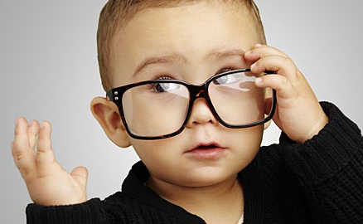
Γραμματική για πρωτάκια!
Τα άτακτα ρήματα που δεν ακούνε τους κανόνες!
-ίζω
!
-αίνω
Δακρύζω
Αθροίζω
Δανείζω
Πήζω
πρήζω
Μένω
Δένω
πλένω

